Slide 1
Logo LFOON

Slide 2
LUBELSKIE FORUM ORGANIZACJI OSÓB NIEPELNOSPRAWNYCH –SEJMIK WOJEWÓDZKI
Dostępność w wieloletnich działaniach LFOON-SW

Slide 3
Organizacje założycielskie Forum – rok 1994 1.Fundacja ,,Sprawni inaczej” –Oddział w Lublinie 2.Grupa Aktywnej Rehabilitacji 3.Lubelskie Stowarzyszenie Stwardnienia Rozsianego 4.Lubelski Związek Inwalidów Narządu Ruchu 5.Polskie Stowarzyszenie Diabetyków- Oddział Wojewódzki w Lublinie 6.Polskie Stowarzyszenie Osób Cierpiących na Padaczkę w Lublinie 7.Polskie Stowarzyszenie Osób z Upośledzeniem Umysłowym- Koło w Lublinie 8.Polski Związek Głuchych –Oddział w Lublinie 9.Polski Związek Niewidomych – Okręg Lublin 10.Stowarzyszenie Rodziców Dzieci z Wadą Serca ,,Serce Dziecka”
Dostępność w wieloletnich działaniach LFOON-SW

Slide 4
Dostępność w działaniach LFOON-SW
1.Decyzja organizacji członkowskich w roku 2000 -
utworzenie stanowiska pracy - Koordynator d/s usuwania barier architektonicznych .
2.Zakres pracy koordynatora : działania edukacyjne, monitoringowe, interwencyjne ;

Slide 5
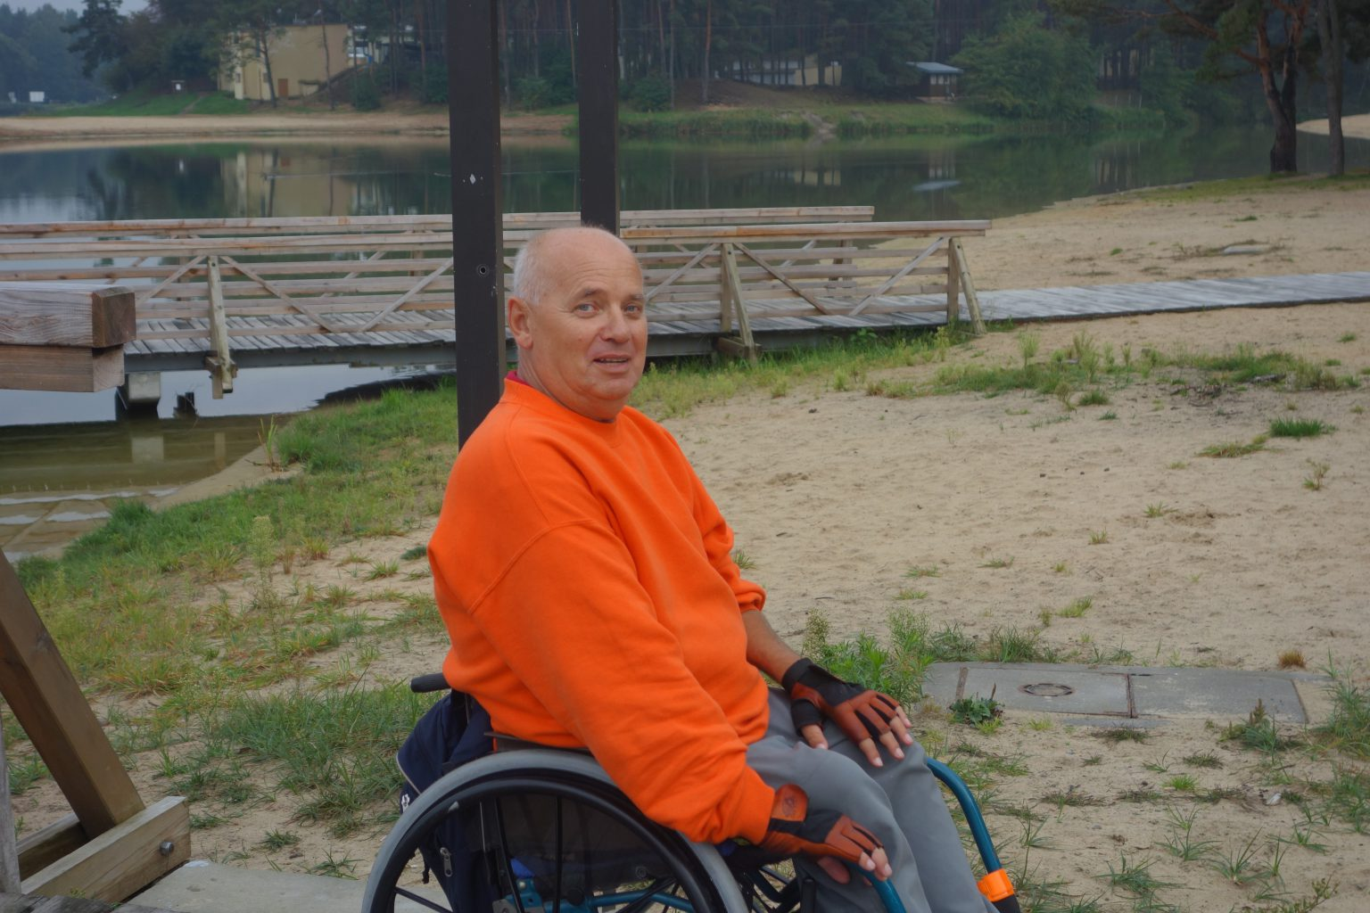
Dostępność w działaniach LFOON-SW 1
Koordynator d/s usuwania barier architektonicznych 2000-2006 - Adam Orzeł
inżynier budownictwa lądowego z
uprawnieniami budowlanymi do projektowania oraz kierowania i nadzorowania budową w specjalności konstrukcyjno-budowlanej
15 lat praktyki zawodowej:
-asystent projektanta,
-specjalista ds. inwestycji
-kierownik budowy;
Notes:
Zdjęcie przedstawiające koordynatora Adam Orła –mężczyzna siedzący na wózku inwalidzkim

Slide 6
Dostępność w działaniach LFOON-SW 2
Program zgłoszony do strategii Województwa Lubelskiego /2000-2004/
,,Ograniczanie barier architektonicznych i komunikacyjnych w obiektach, z których najczęściej korzystają osoby niepełnosprawne „
Etapy programu:
1. Wykonanie diagnozy potrzeb – monitoringu istniejącej sytuacji przeprowadzanego przez same osoby z niepełnosprawnościami lub wspólnie z ich opiekunami na podstawie ankiety opracowanej przez autora programu,
3.Rekomendacje i Harmonogram koniecznych prac i adaptacji,
4. Propozycje montażu finansowego
5. Zarys realizacyjny zadań.

Slide 7
Dostępność w działaniach LFOON-SW 3
Program został włączony do Strategii, ale środki na realizację były bardzo skromne. Ponieważ uznaliśmy, że zrobienie diagnozy potrzeb jest priorytetowe dla środowiska osób z niepełnosprawnościami – podjęliśmy się w ramach zadania zleconego wykonać I etap programu.
W wyniku realizacji mapa stanu dostępności z dokumentacją zdjęciową została wykonana dla wszystkich miast powiatowych Województwa Lubelskiego przez same osoby z niepełnosprawnościami . W każdym mieście odbyła się dyskusja nad tym dokumentem. W spotkaniach uczestniczyli przedstawiciele organizacji pozarządowych działających na danym terenie i przedstawiciele jednostek i władz samorządowych. W ten sposób proces likwidacji barier architektonicznych został zapoczątkowany. Od mądrości i determinacji przedstawicieli samorządu zależał stopień wykorzystania w praktyce zaleceń tego opracowania.

Slide 8
Dostępność w działaniach LFOON-SW 4
Działania informacyjno – szkoleniowe /CISON , CIPON /
Działania konsultacyjne / Komitet Sterujący, Monitorujacy, Społeczna Rada ds. Osób Niepełnosprawnych, Wojewódzka Rada Działalności Pożytku Publicznego/
3. Działania edukacyjne/szkolenia i ich dostępność, baza szkoleniowa i turystyczna/
4. Działania monitoringowe / inwestycje publiczne – Piwnica pod Fortuną, PKP/
5. Rekomendacje /Kasa Chorych, transport/;

Slide 9
Przewodniki i Informatory
Informatory
Turystyczne
Lublin, Puławy, Hrubieszów
ROK 2011

Slide 10
Biuletyn Informacyjny
Biuletyn Informacyjny
www.niepelnosprawnilublin.pl
ROK 2011

Slide 11
Dostępność w działaniach LFOON-SW 5
Projekty, partnerstwa inicjatywy :
,,Wdrażanie Konwencji o prawach osób niepełnosprawnych – wspólna sprawa ”
,,Lubelskie Gwarancje na start” monitoring wdrażania Konwencji
,,Lubelscy Liderzy Dostępności na START”
Partnerstwo na rzecz dostępności programu Dostępność Plus
Lubelskie Partnerstwo na Rzecz Dostępności
Certyfikacja
Lista koordynatorów dostępności Województwa Lubelskiego
Inicjatywa Przewijamy Polskę

Slide 12
Dostępność w działaniach LFOON-SW 6
Inicjatywa PRZEWIJAMY POLSKĘ

Slide 13
Organizacje tworzące Koalicję Przewijamy Polskę

Slide 14
Film dotyczący celu akcji

Slide 15
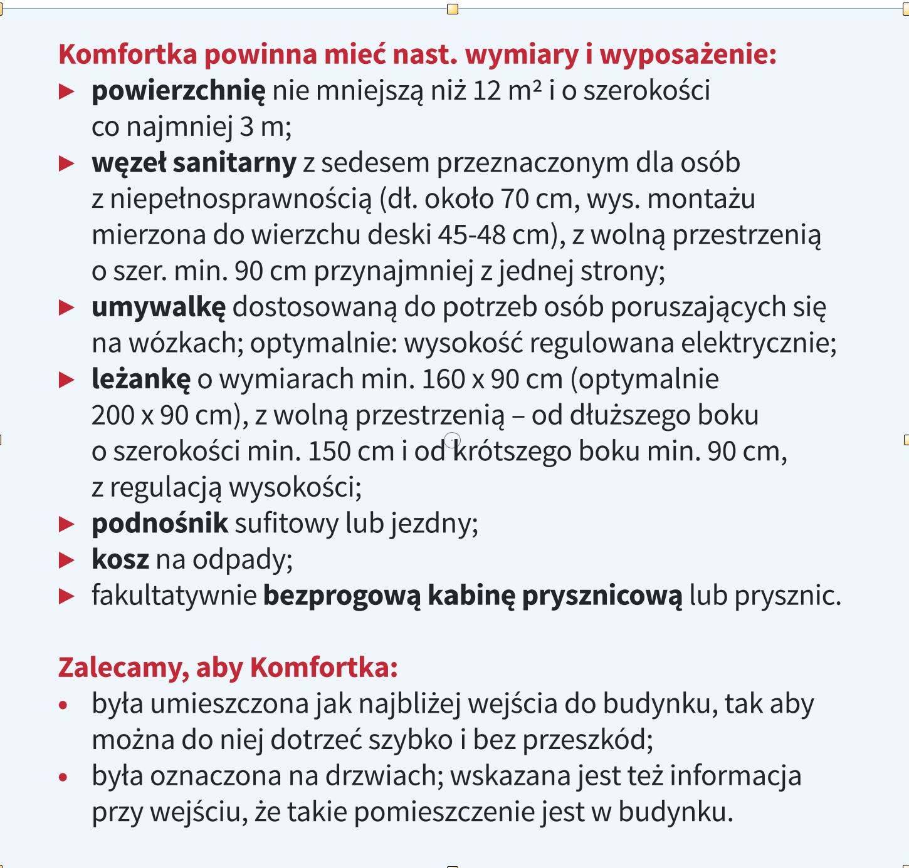
Informacja o Komfortce

Slide 16
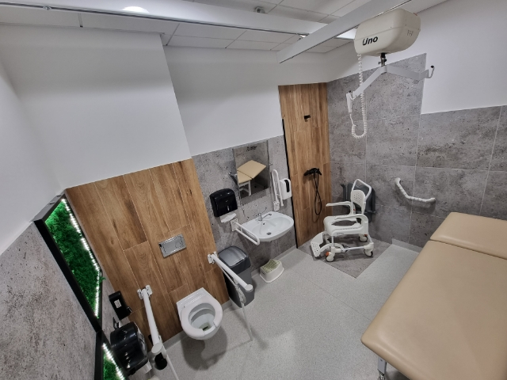
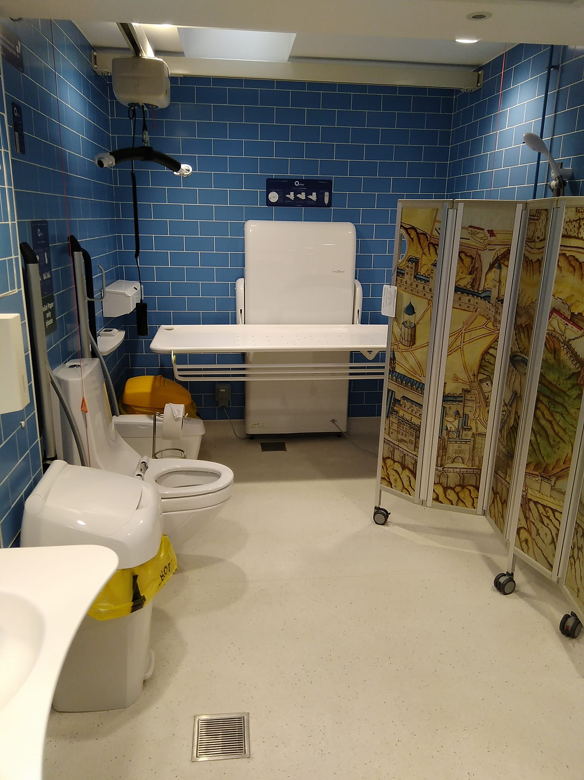
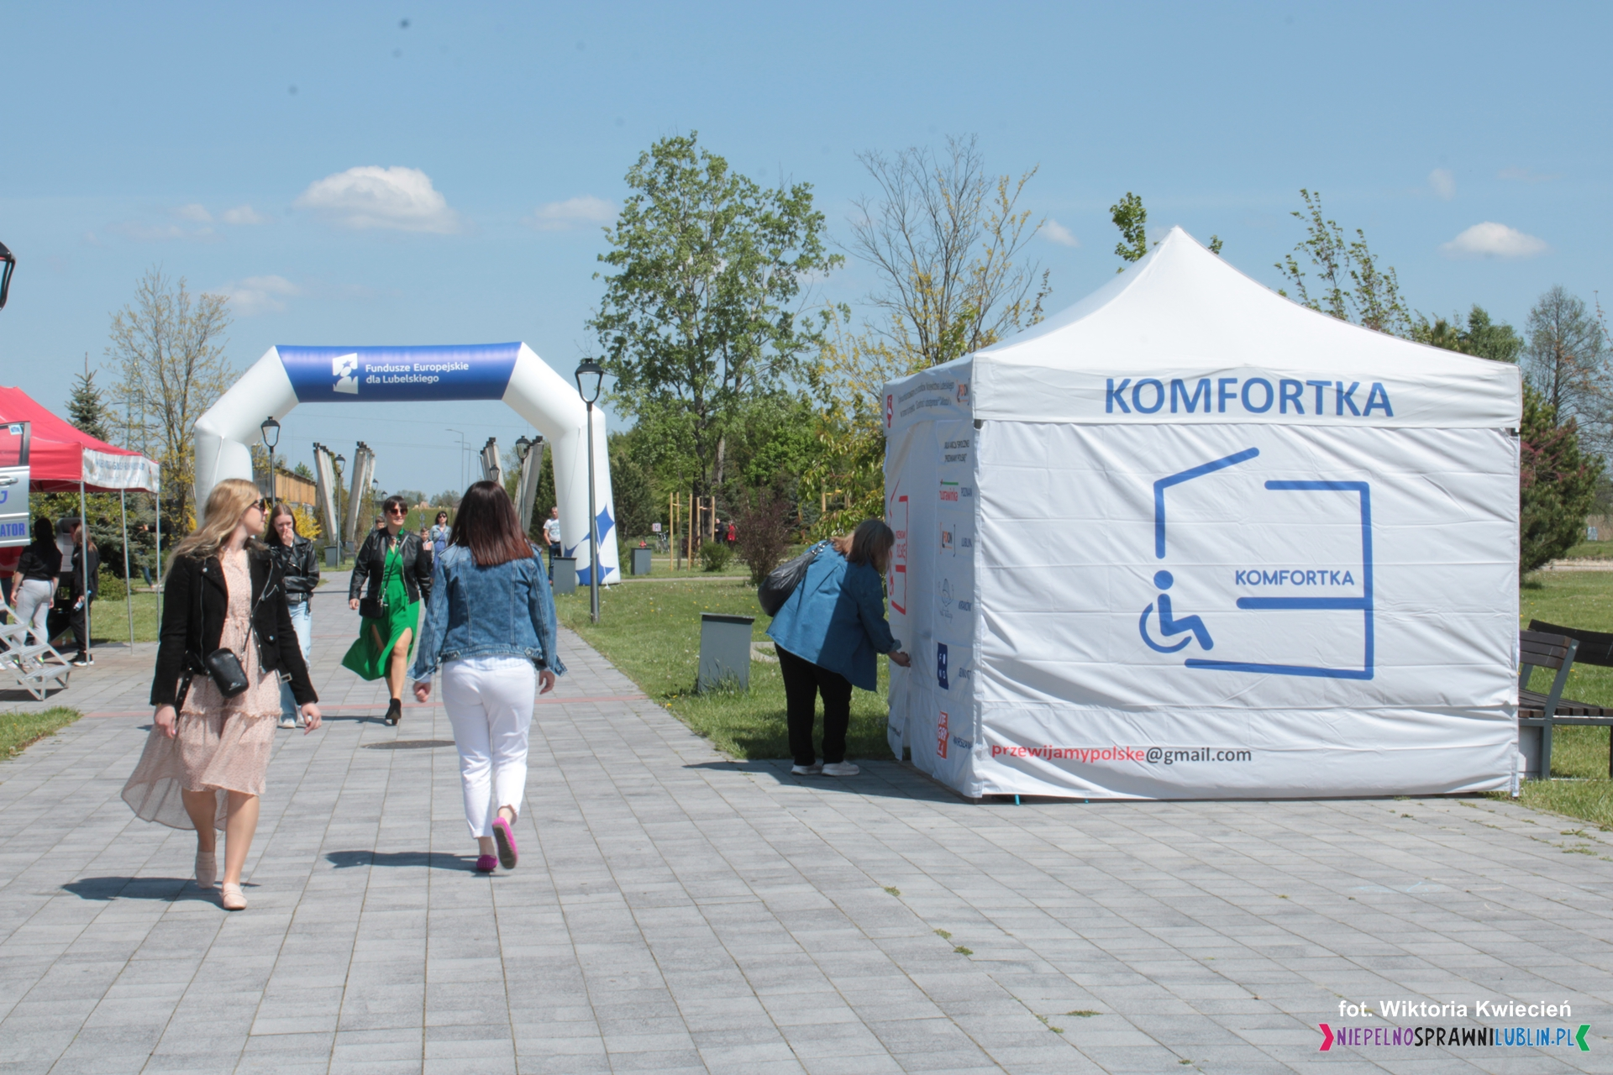
Przykładowe realizacje

Slide 17
Lubelskie Partnerstwo na Rzecz Dostępności
Społeczny monitoring
Szkolenia dla NGO w zakresie dostępności
Wiedza, informacja, empatia , komunikacja
Współpraca
Konkurs dziennikarski

Slide 18
Zapraszamy do współpracy
Lubelskie Forum Organizacji Osób Niepełnosprawnych –Sejmik Wojewódzki
20-068 Lublin ul. Leszczyńskiego 23 81 533 10 22
lfoon.lublin@gmail.com

